Slide 1
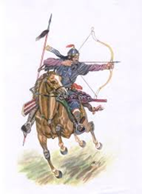
ИСТОРИЯ УЗБЕКИСТАНА
7
класс
Тема:
УСТАНОВЛЕНИЕ ГОСПОДСТВА АРАБСКОГО ХАЛИФАТА В МАВЕРАННАХРЕ.

Slide 2

ПЛАН

Slide 3
КЛЮЧЕВЫЕ ПОНЯТИЯ
Религия ислам.
Хорасан.
Мавераннахр.
Завоевание Мавераннахра.

Slide 4
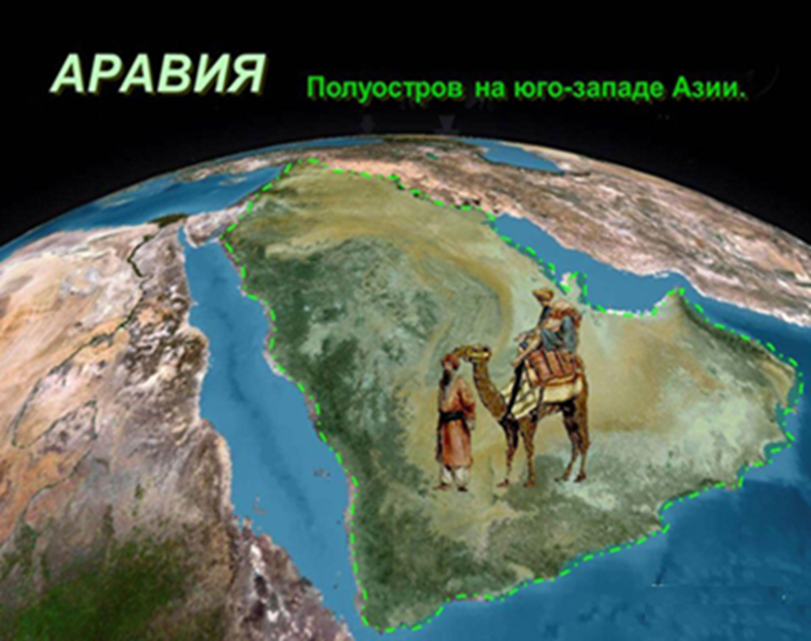
ОБРАЗОВАНИЕ АРАБСКОГО ГОСУДАРСТВА
Издревле арабы жили на Аравийском полуострове.
В начале VII века началось объединение арабских племен в единое государство на основе единой веры.
Средством для объединения арабов явилась новая религия - ислам. По-арабски это слово означает подчинение, покорность воле Аллаха .

Slide 5

ИСЛАМ И ОБЪЕДИНЕНИЕ АРАБОВ
Основателем новой религии стал Мухаммад. Он вступил с проповедью, что нет других богов, кроме всемогущего Аллаха, а себя называл "посланником Бога" - его Пророком. Мухаммад призывал арабов прекратить вражду и объединиться, приняв одну веру, прекратить междоусобицы и обратить своё оружие против тех, кто не верит в Аллаха.
В 630 г. Мухаммад покорил Мекку и объединил арабов .
В Аравии возникает единое мусульманское теократическое государство Арабский халифат.
*Теократия- форма правления, когда власть принадлежит духовенству.

Slide 6
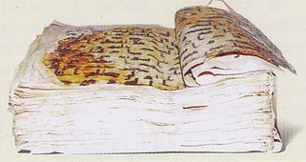
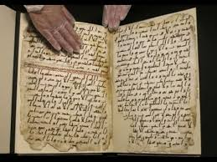
КОРАН – СВЯЩЕННАЯ КНИГА МУСУЛЬМАН
Проповеди Мухаммеда, полученные от бога были записаны в книгу, получившую название «Коран» (что значит «чтение»). Эта книга считается у мусульман священной.
Коран является для мусульман высшим законом
В Коране даются ориентиры к праведному пути в жизни.
Коран – важнейший памятник мировой культуры..
Коран- основа мусульманского законодательства

Slide 7
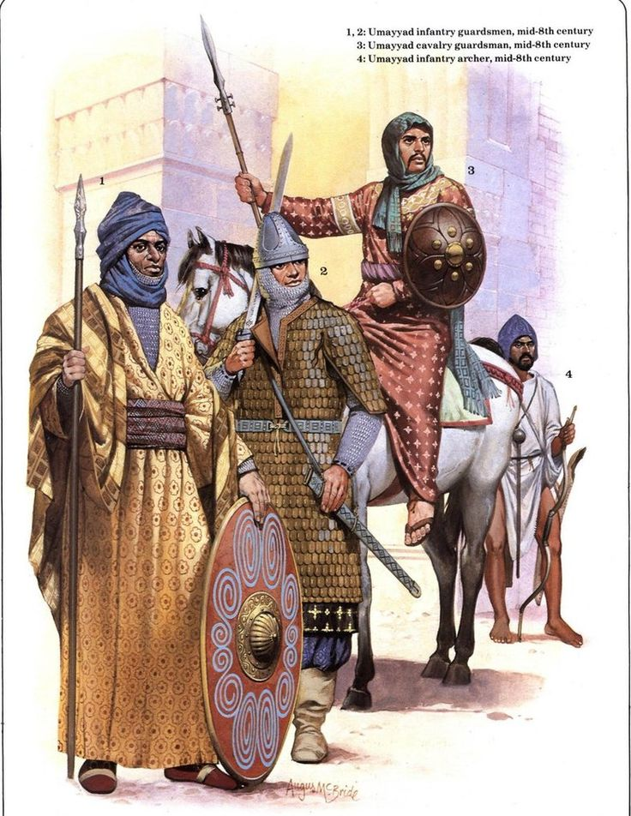
ОБРАЗОВАНИЕ АРАБСКОГО ХАЛИФАТА
После смерти Мухаммада Арабским государством управляли халифы (или «заместители пророка»).
При первых халифах многочисленные отряды арабов вышли за пределы Аравийского полуострова.

Slide 8
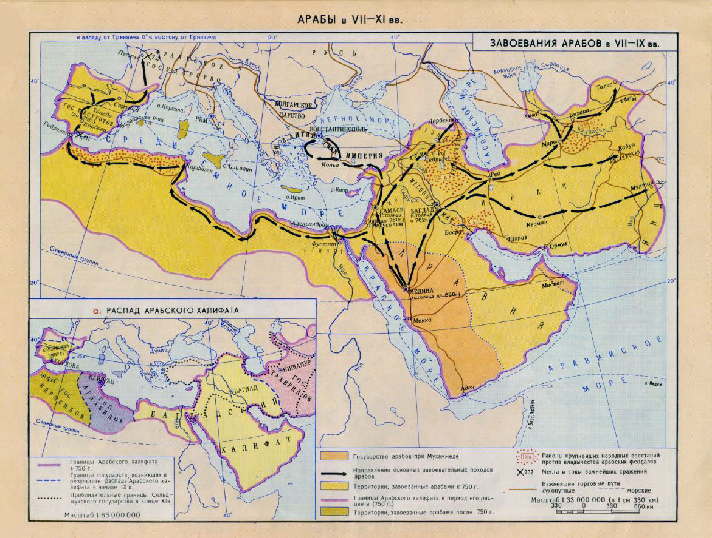
ЗАВОЕВАТЕЛЬНЫЕ ПОХОДЫ АРАБОВ
Арабы завоевали такие страны как Египет, Сирия, Палестина , Ирак , Иран, завладев огромными богатствами они направляются в Среднюю Азию

Slide 9
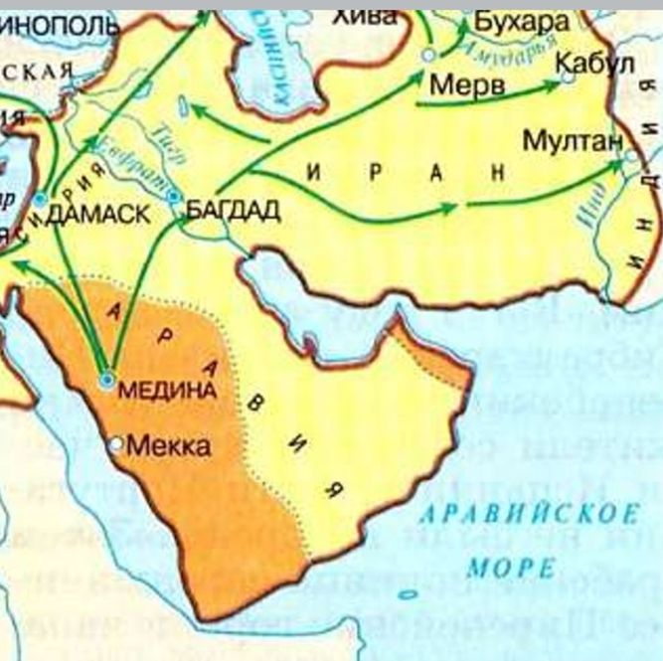
НАЧАЛО АРАБСКИХ ЗАВОЕВАНИЙ
В 651 году арабы без боя взяли город Мерв. Затем захватили северную часть нынешнего Афганистана, северо-восточную часть Ирана и территории к югу от Туркменистана до Амударьи. Занятую территорию арабы назвали Хорасаном. Этими землями из Мерва управлял специально назначенный наместник.
651г.

Slide 10
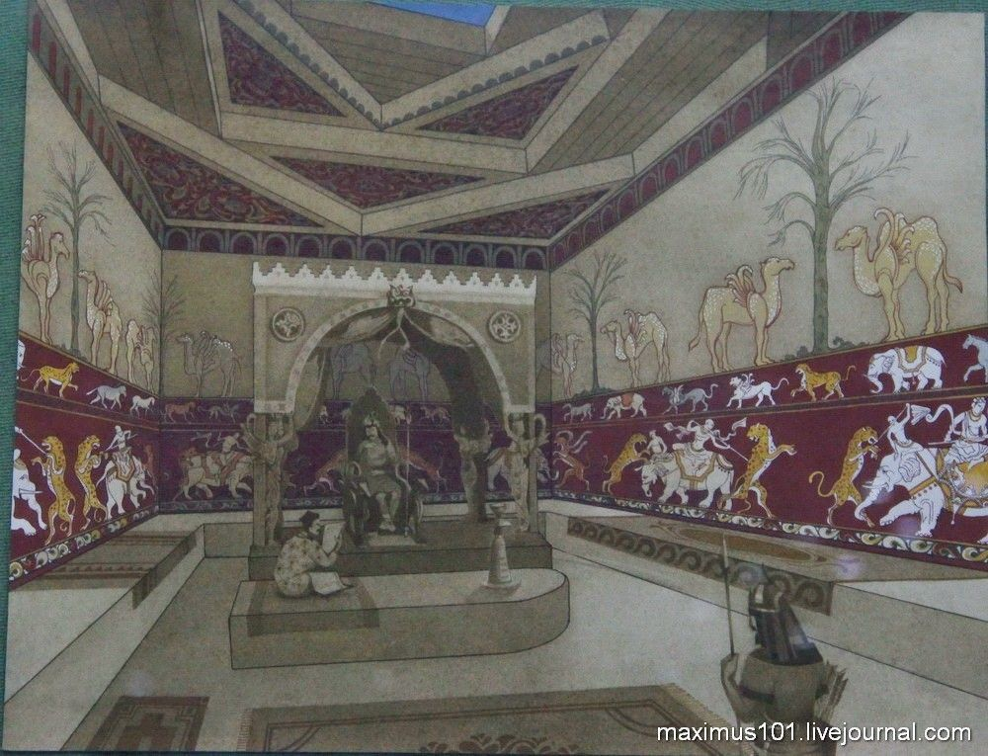
МАВЕРАННАХР
Обосновавшись в Хорасане арабы стали готовится к захвату богатых районов севера Амударьи. Эти земли они назвали Мавераннахром, т.е. «другая сторона реки.
Именно в Мавераннахре находились важнейшие города с высокой культурой и цивилизацией.

Slide 11
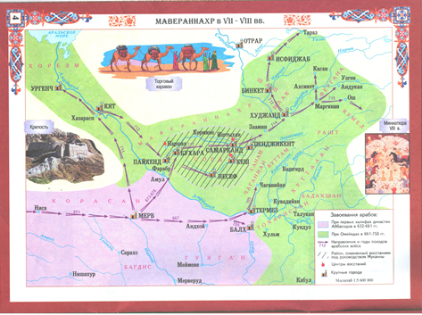
МАВЕРАННАХР НАКАНУНЕ АРАБСКОГО ВТОРЖЕНИЯ
Мавераннахр в этот период находился в состоянии политической раздробленности.
Здесь существовало множество самостоятельных и полусамостоятельных владений.

Slide 12

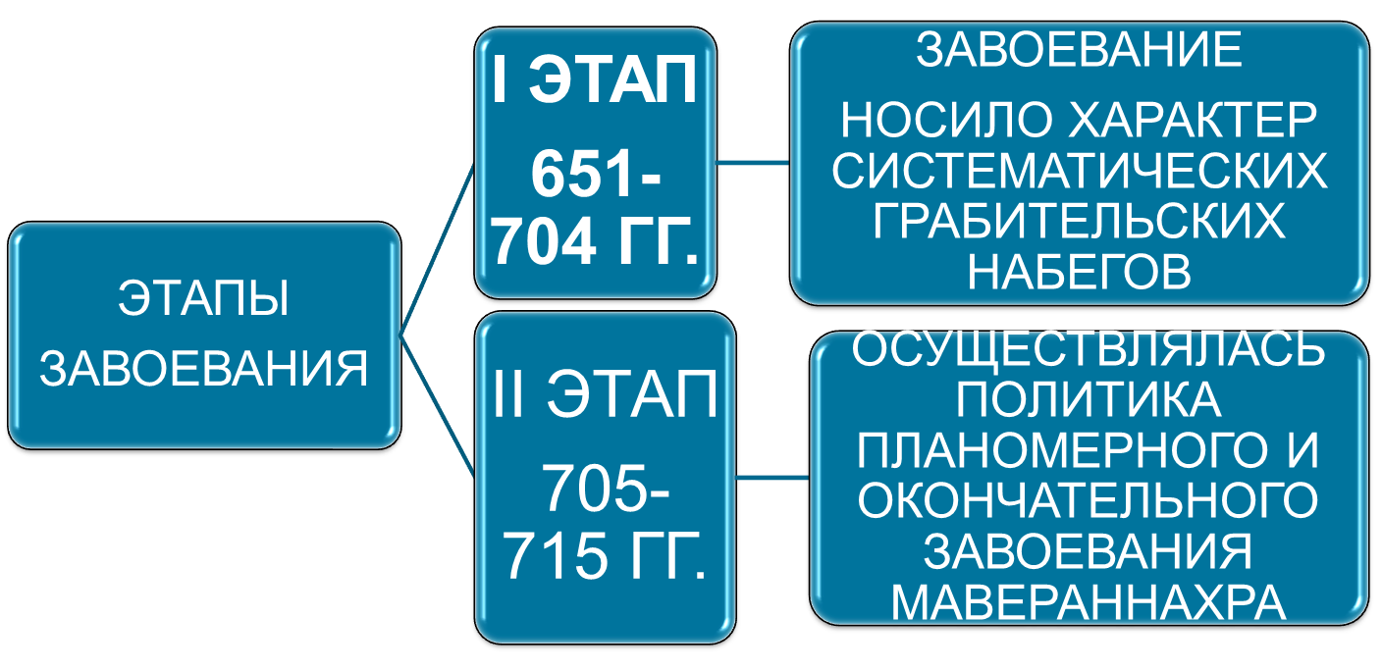
ЭТАПЫ ЗАВОЕВАНИЯ АРАБАМИ СРЕДНЕЙ АЗИИ

Slide 13
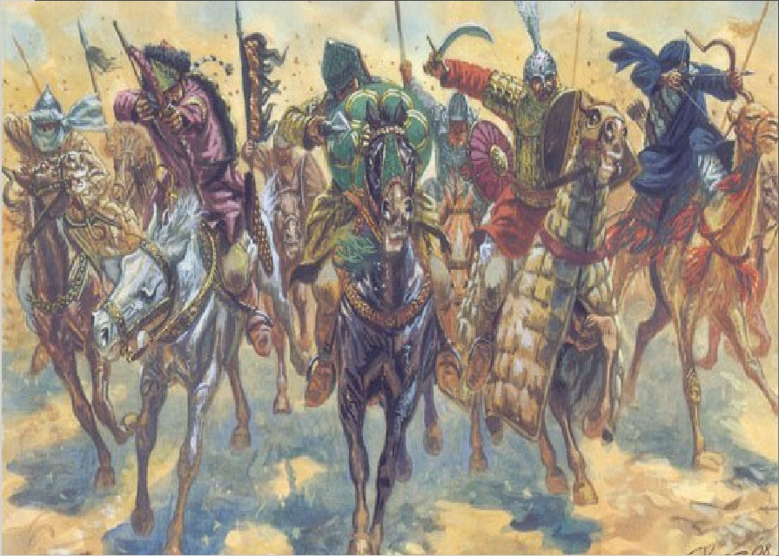
НАПАДЕНИЕ НА ГОРОДА МАВЕРАННАХРА
В 654 году арабы напали на город Маймург в Согде.
667 году на город Чаганиан, расположенный в долине реки Сурхандарьи
В этот период Хорезм был дважды разграблен арабами.

Slide 14
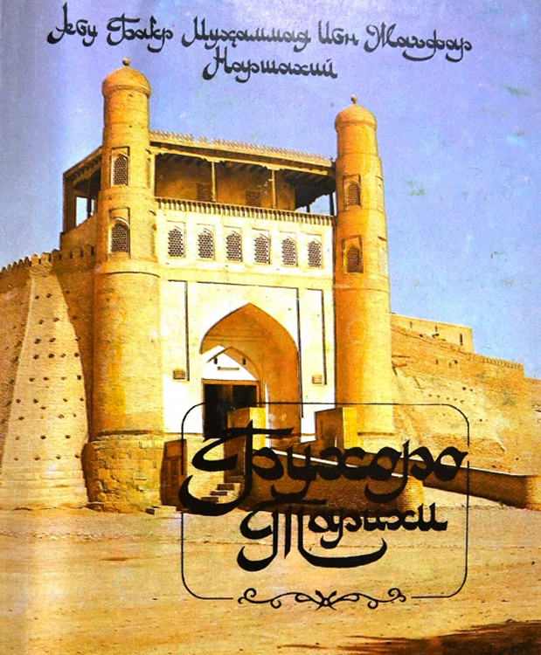
ГРАБИТЕЛЬСКИЕ ПОХОДЫ АРАБОВ НА БУХАРУ
Историк Наршахи сообщает, что арабские завоеватели неоднократно переправлялись через Амударью и совершали набеги на Мавераннахр.
Бухарская царица каждый раз уплачивала им дань или преподносила какие-либо дары, чтобы заключить мир и тем самым спасти свое государство от нашествия.
В конце 673 – начале 674 г. арабский наместник Хорасана Убайдуллах ибн Зияд, напав на Мавераннахр, захватил и разорил Рамитан и окрестности Бухары, но, встретив сильный отпор со стороны объединенных войск тюрок и бухарцев, заключил мир.

Slide 15

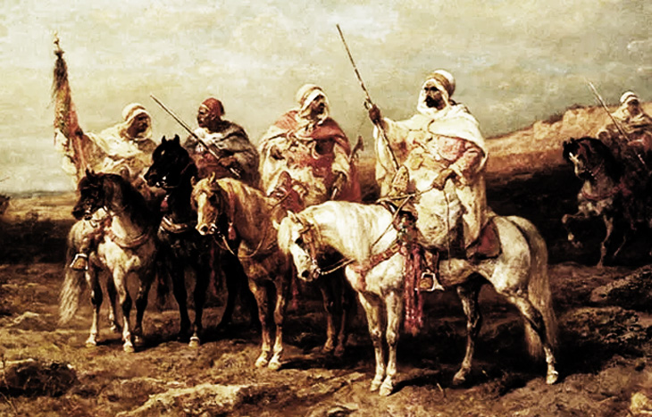
ПЕРЕМИРИЕ С АРАБАМИ
Арабы , получили от бухарской царицы выкуп, увели в рабство местных жителей – искусных стрелков из лука (из них они сформировали отряды своей личной гвардии), заставили бухарцев платить дань в размере 100 тысяч дирхемов. Кроме этого арабы захватили оружие, одежду, серебряные , золотые изделия и другие ценности.
. На обратном пути они захватили Термез.

Slide 16
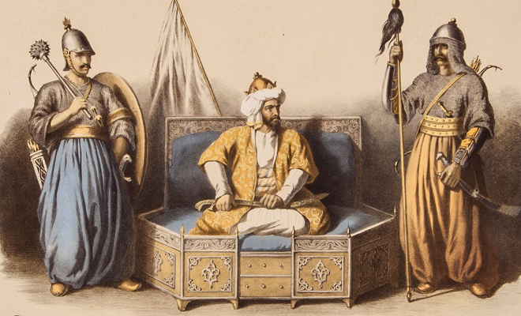
МУЖЕСТВО СОГДИЙЦЕВ
Историки Наршахи и Белазури рассказывают о мужественном поступке согдийских заложников, обращенных наместником Хорасана Саидом ибн Османом в рабство. «Они (заложники.)., сказали: «Есть ли еще какое-нибудь унижение, которому этот человек не подвергал нас? Он взял нас в рабство и дает нам тяжкую работу. Если мы погибнем в унижении, то по крайней мере погибнем с пользой». Они вошли во дворец Саида, закрыли двери и убили Саида, а сами покончили жизнь самоубийством.

Slide 17
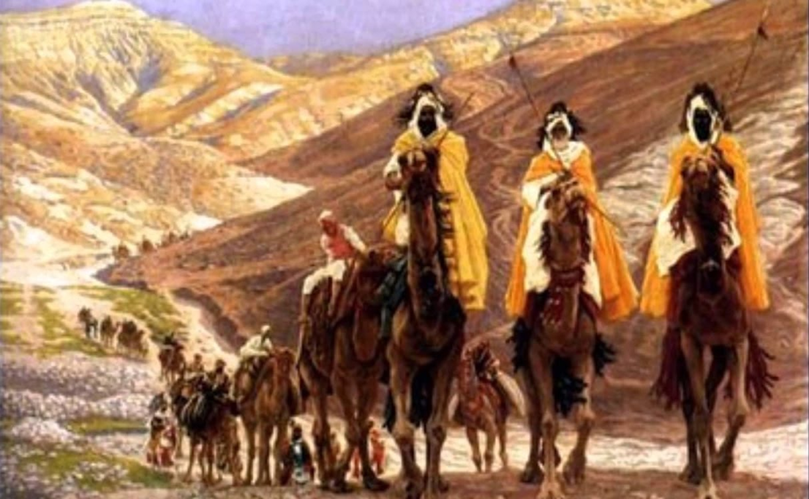
ПОДГОТОВКА К ПЛАНОМЕРНОМУ ЗАВОЕВАНИЮ МАВЕРАННАХРА
Арабская знать решилась осуществить захват Мавераннахра лишь после того, как при халифе Марване , был положен конец междоусобной борьбе за власть внутри халифата и подавлены восстания в уже завоеванных странах.

Slide 18
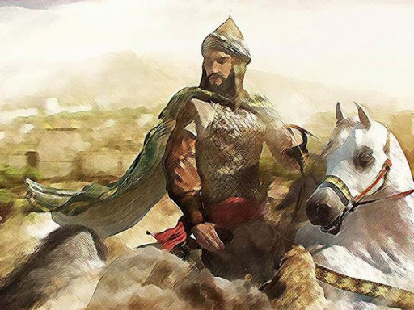
НАМЕСТНИК ХОРАСАНА КУТЕЙБА ИБН МУСЛИМ
Наместником Хорасана в 704 году был назначен Кутейба ибн Муслим, жестокий военачальник, хитрый и коварный политик. На него была возложена задача покорения земель от берегов Амударьи до границ Китая. Военные действия Кутейба начал в 705 году с захвата области Балха. В скором времени без боя сдался правитель Чаганиана.
Так начался второй этап движения арабов на Мавераннахр.

Slide 19
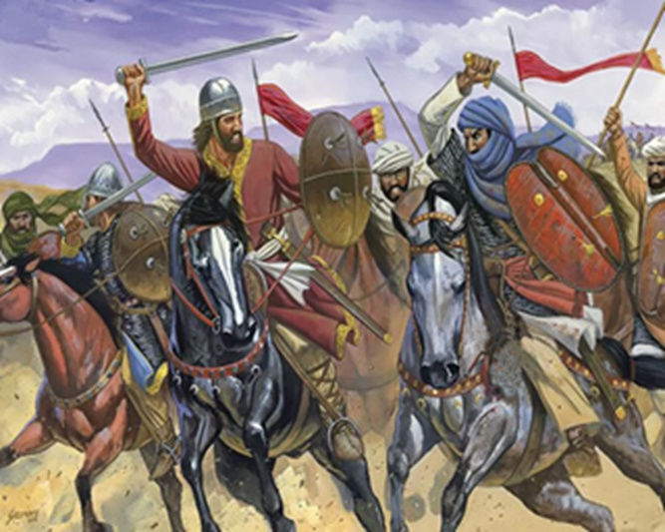
ПОХОД НА ПАЙКЕНД
В 706 году Кутейба с большим войском перешел Амударью и вторгся в Бухарский оазис. В его походе приняли участие военные силы правителей Балха и Чаганиана. Сначала он осадил Пайкенд, один из древнейших и самых цветущих городов Мавераннахра.
Пайкендцы, вместе с воинами, пришедшими им на помощь из Согда и других соседних областей, оказывали ожесточенное сопротивление арабам. После жестокой расправы Пайкенд перешел в руки арабов.

Slide 20
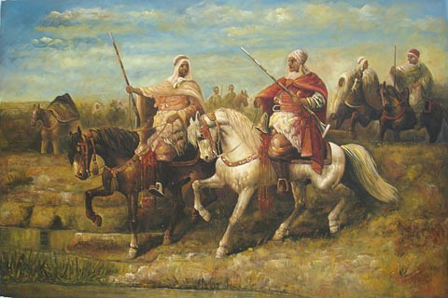
ВТОРЖЕНИЕ В БУХАРУ
На протяжении 707—709 годов Кутейба несколько раз наступал на Бухару, захватив большое количество окрестных крепостей и земледельческих усадеб.
Бухарцев захватчики заставили платить дань халифату , а также отдать половину своих жилищ арабам.
Правителем Бухары он назначил
бухархудата Тугшоду, а эмиром — одного из своих приближенных.
На эмира возлагался контроль за действиями бухархудата, командование арабским гарнизоном, оставленным в Бухаре, взимание налогов с населения и своевременная доставка их в казну.

Slide 21
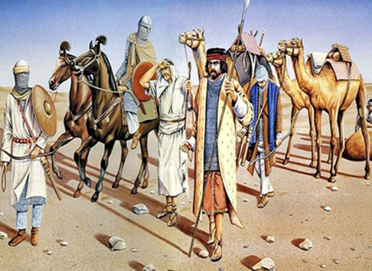
ЗАХВАТ НАХШЕБА И КЕША
В 710 Г. Кутейба занял Кеш и Нахшеб и стал готовится к походу на Самарканд. Но внутренние распри, начавшиеся в Хорезме послужили удобным поводом для действий Кутейбы. Он отложил поход в Согд и направился на Хорезм.

Slide 22
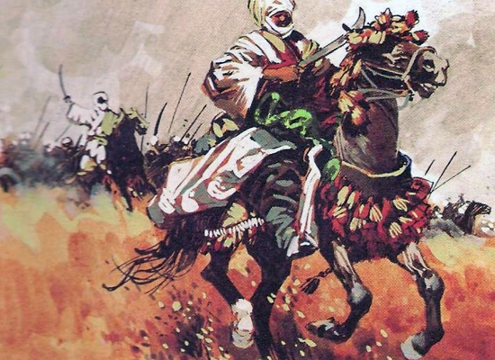
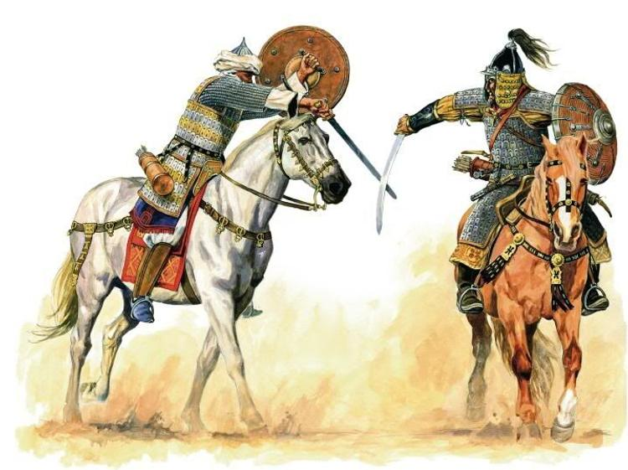
ЗАХВАТ ХОРЕЗМА
Распри, начавшиеся в Хорезме, создали удобный повод. В 711 году хорезмшах Чаган, испугавшись народного движения, возглавляемого его братом Хурзадом, обратился к Кутейбе за помощью. Восстание было подавлено войском Кутейбы, а Хурзад убит. Но хорезмшах от этого ничего не выиграл. Напротив, потеряв независимость, он превратился еще в одного плательщика дани, а его войско было вынуждено участвовать в дальнейших походах Кутейбы.

Slide 23
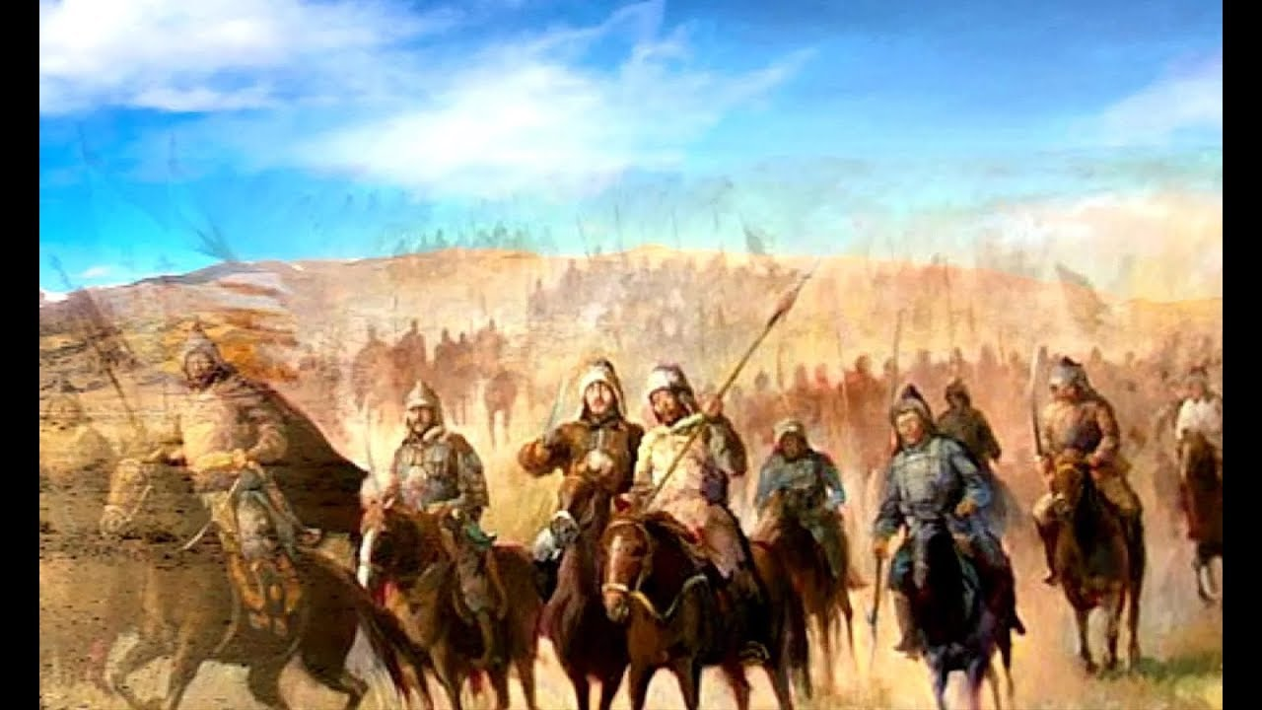
НАПАДЕНИЕ КУТЕЙБЫ НА СОГД
В 712 году Кутейба с войсками Бухары и Хорезма двинулся на Самарканд. В это время ихшидом Согда становится Гурек (710—737). Он был настоящим патриотом и вел беспрестанную борьбу против арабов. Гурек выступил против Кутейбы. В местности Арбинжан, расположенной между Каттакурганом и Карманой, произошел жестокий бой. Но силы Гурека оказались недостаточными. Самарканд был вынужден капитулировать.

Slide 24
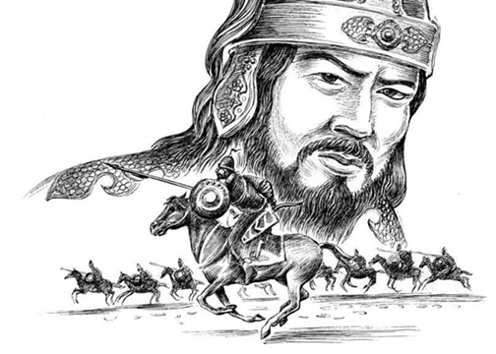
ПЕРЕМИРИЕ МЕЖДУ ГУРЕКОМ И КУТЕЙБОЙ
Между Гуреком и Кутейбой было заключено перемирие. Согласно договору, Гурек должен был выплатить арабам немедленно дань в размере двух тысяч дирхемов.
Жители Согда обязались платить ежегодную дань, послать в арабское войско воинов, освободить внутреннюю часть города — шахристан и построить там соборную мечеть, разрушить храмы огня
Взамен всего этого Кутейба назначил Гурека правителем Самарканда, Кеша и Нахшеба.

Slide 25
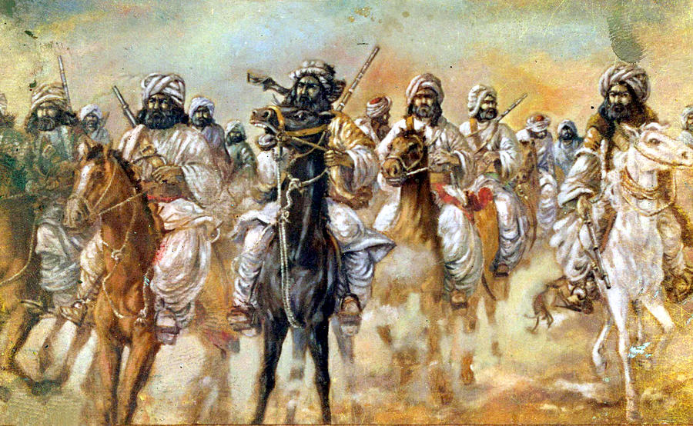
ЗАВОЕВАНИЕ ЧАЧА И ФЕРГАНЫ
В 713 году Кутейба, собрав войско, состоящее из воинов Кеша, Нахшеба и Хорезма направился в Чач.
Сначала был захвачен цветущий Чачский оазис. Столица Чача — Мадинат аш-Шаш и многочисленные крепости, замки, сельские поселения и дехканские усадьбы были разрушены и сожжены.
В начале 715 года Кутейбв, полностью завоевав Ферганскую долину, дошел до Кашгара. Во всех областях им были назначены эмиры из числа арабов.

Slide 26
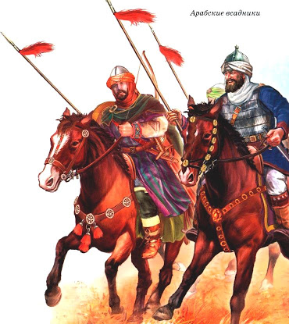
ГИБЕЛЬ КУТЕЙБЫ
В 715 году скончался халиф Валид . На трон халифата сел Сулейман , который ненавидел Кутейбу.
Кутейба задумал восстание против нового халифа. Но в том же году он и его братья были убиты в Фергане арабскими воинами, головы их отправили в столицу халифата.
В результате захватнических походов Кутейбы халифат приобрел цветущие земледельческие оазисы Мавераннахра и добился распространения ислама среди населения страны.

Slide 27
ПРИЧИНЫ УСПЕХА АРАБСКОГО ЗАВОЕВАНИЯ
Политическая раздробленность, умело использованная завоевателями в своих интересах.
Отдельные правители Мавераннахра воевали друг с другом в интересах завоевателей.
Значительное военное превосходство. Захватив многие страны, халифат умело использовал население и материальные средства покоренных государств для проведения дальнейших завоеваний.
Большинство правителей, вместо того чтобы возглавить освободительную борьбу, предпочитали сдаться, поверив пустым обещаниям завоевателей.

Slide 28
ФОРМЫ ЗЕМЕЛЬНОЙ СОБСТВЕННОСТИ
После арабского завоевания все земли Мавераннахра стали принадлежать халифату.
Земли передавались в форме икты военачальникам и высокопоставленным лица .
Земля в форме икты передавалась в пожизненное пользование с правом передачи по наследству
Халиф обладал правом взимания налога (ушр) с хозяев иктовых земель

Slide 29
ЗЕМЛИ МЕСТНОЙ ЗНАТИ
С приходом арабов земли местной знати переходят в руки арабских военачальников.
Сближение арабской знати с местными дехканами
Сохранив земли дехкане подчинились
арабам , но получили возможность оставить за собой свою земельную собственность

Slide 30
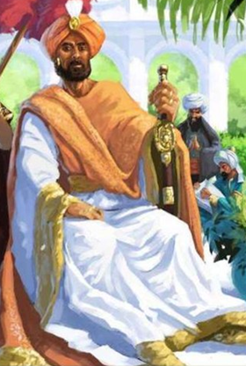
УПРАВЛЕНИЕ ЗАВОЕВАННЫМИ ЗЕМЛЯМИ
Дехкане подчинялись амиру – представителю халифата.
Амирами называли полководцев отдельных войск, как правило их назначали правителями захваченных областей.

Slide 31
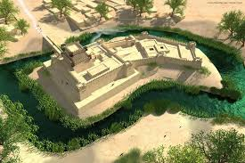
ТРУД ЗЕМЛЕДЕЛЬЦЕВ
Дехкане делили свои земли на части и арендовали их земледельцам – кадиварам и кашоварзам. За это земледельцы платили налоги.
Дехкане и амиры занимались посредничеством при поступлении налогов в казну.

Slide 32
САМОСТОЯТЕЛЬНАЯ РАБОТА
1. Прочитать §8 страницы 27-31.
2. Выписать в тетрадь новые термины.
3. Составить хронологическую таблицу :Арабское завоевание Средней Азии.

